Slide 1
Modulo II. Revisiones preliminares al cierre.

Slide 2
Bajar copia del RUT
del portal de la DIAN
Obligaciones en el RUT.
http://bit.ly/BajarRutDian

Slide 3
Actividades Económicas

Slide 4
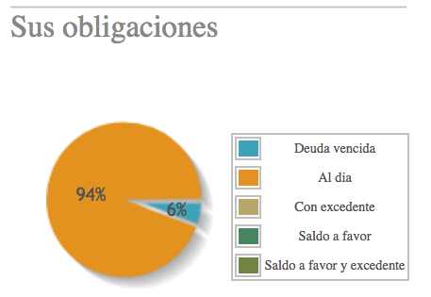
Obligaciones pendiente DIAN

Slide 5
Ver que libros están inscritos en la Cámara de Comercio

Slide 6
Emita los estados financieros
Estado Situación Financiera.
Estado Integral de resultados.
Estado de cambio en el patrimonio.
Estado flujo de efectivo.
Y sus revelaciones.

Slide 7
Verifique que se haya registrado:
Distribución utilidades 2016.
El artículo 34 de la Ley 222 de 1995 prevé “A fin de cada ejercicio social y por lo menos una vez al año, el 31 de diciembre, las sociedades deberán cortar sus cuentas y preparar y difundir estados financieros de propósito general, debidamente certificados. Tales estados se difundirán junto con la opinión profesional correspondiente, si ésta existiera”.
Pago Impuesto renta 2016.
Pago Impuesto cree 2016.
Provisión Impuesto renta 2017.

Slide 8
Verifique Balance de prueba mes a mes, año 2017
Cuentas con saldo en negativo
Provisión de prestaciones.
Cuentas que no se muevan.

